Slide 1
Presentación de fonética
26.2

Slide 2
Día 1
Notes:
Diga: ¡Hola, lectores! Ahora vamos a practicar lo que hemos aprendido sobre los sonidos y cómo los unimos para formar sílabas y luego palabras.

Slide 3
1. Conciencia fonémica
Notes:
Avance a la siguiente diapositiva.

Slide 4
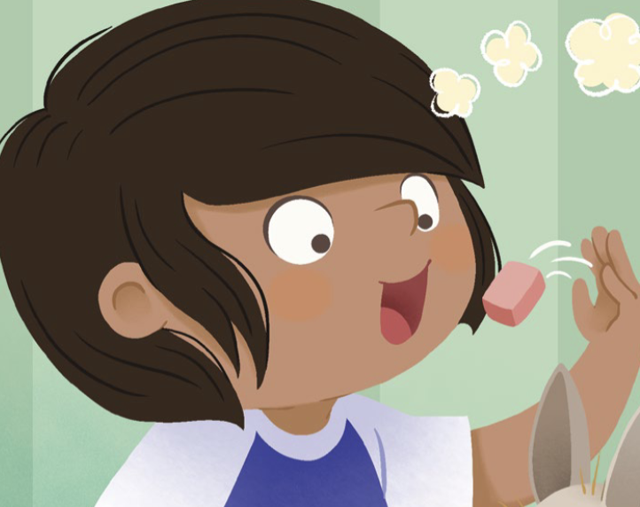
Notes:
A. Combinar sílabas en palabras
Diga: Vamos a combinar sílabas para formar palabras.
Modele: Por ejemplo: /ka/, /ra/, cara.
Pregunte: ¿Qué palabra formamos con /ka/, /ra/? (Estudiantes: /ka/, /ra/, cara)
Avance a la siguiente diapositiva.
B. Segmentar palabras en sílabas
Diga: Ahora vamos a separar palabras en sílabas.
Modele: Por ejemplo: cara, /ka/, /ra/.
Pregunte: ¿Qué sílabas escuchamos en cara? (Estudiantes: cara, /ka/, /ra/)
Avance a la siguiente diapositiva.
C. Combinar fonemas en una palabra
Diga: Ahora vamos a combinar fonemas para formar palabras.
Modele: Por ejemplo: /k/, /a/, /r/, /a/, cara.
Pregunte: ¿Qué palabra formamos con /k/, /a/, /r/, /a/? (Estudiantes: /k/, /a/, /r/, /a/, cara)
Avance a la siguiente diapositiva.
D. Segmentar fonemas en una palabra
Diga: Ahora vamos a separar palabras en fonemas.
Modele: Por ejemplo: cara, /k/, /a/, /r/, /a/, cara. Ahora todos juntos: cara, /k/, /a/, /r/, /a/, cara.
Avance a la siguiente diapositiva.

Slide 5
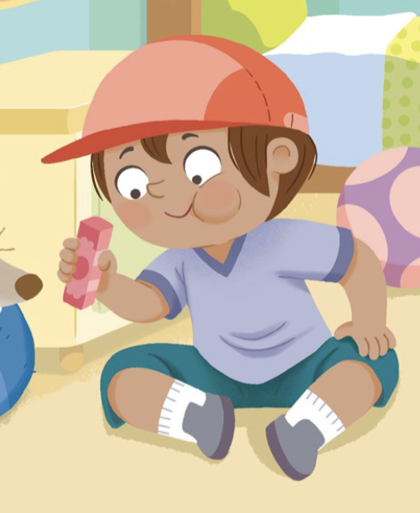
Notes:
A. Combinar sílabas en palabras
Pregunte: ¿Qué palabra formamos con /mas/, /ti/, /ka/? (Estudiantes: /mas/, /ti/, /ka/, mastica)
Avance a la siguiente diapositiva.
B. Segmentar palabras en sílabas
Pregunte: ¿Qué sílabas escuchamos en mastica? (Estudiantes: mastica, /mas/, /ti/, /ka/)
Avance a la siguiente diapositiva.
C. Combinar fonemas en una palabra
Pregunte: ¿Qué palabra formamos con /m/, /a/, /s/, /t/, /i/, /k/, /a/? (Estudiantes: /m/, /a/, /s/, /t/, /i/, /k/, /a/, mastica)
Avance a la siguiente diapositiva.
D. Segmentar fonemas en una palabra
Diga: Ahora vamos a separar en fonemas la palabra mastica, (Estudiantes: mastica, /m/, /a/, /s/, /t/, /i/, /k/, /a/)
Avance a la siguiente diapositiva.

Slide 6
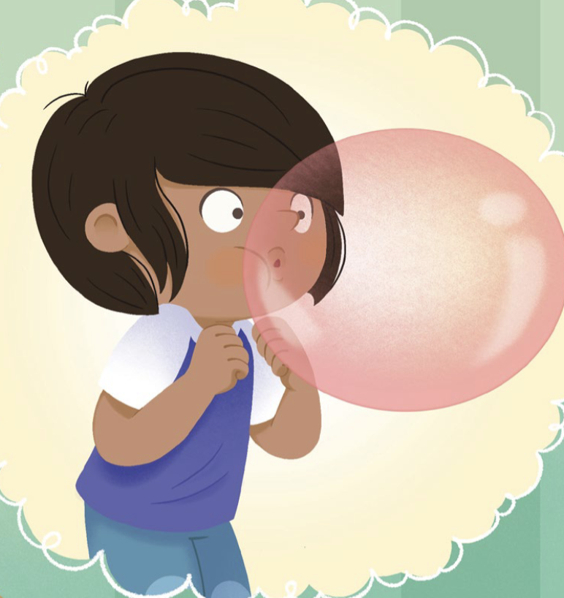
Notes:
A. Combinar sílabas en palabras
Pregunte: ¿Qué palabra formamos con /e/, /nor/, /me/? (Estudiantes: /e/, /nor/, /me/, enorme)
Avance a la siguiente diapositiva.
B. Segmentar palabras en sílabas
Pregunte: ¿Qué sílabas escuchamos en enorme? (Estudiantes: enorme, /e/, /nor/, /me/)
Avance a la siguiente diapositiva.
C. Combinar fonemas en una palabra
Pregunte: ¿Qué palabra formamos con /e/, /n/, /o/, /r/, /m/, /e/? (Estudiantes: /e/, /n/, /o/, /r/, /m/, /e/, enorme)
Avance a la siguiente diapositiva.
D. Segmentar fonemas en una palabra
Diga: Ahora vamos a separar en fonemas la palabra enorme, (Estudiantes: enorme, /e/, /n/, /o/, /r/, /m/, /e/)
Avance a la siguiente diapositiva.

Slide 7
Notes:
A. Combinar sílabas en palabras
Pregunte: ¿Qué palabra formamos con /pe/, /ga/, /do/? (Estudiantes: /pe/, /ga/, /do/, pegado)
Avance a la siguiente diapositiva.
B. Segmentar palabras en sílabas
Pregunte: ¿Qué sílabas escuchamos en pegado? (Estudiantes: pegado, /pe/, /ga/, /do/)
Avance a la siguiente diapositiva.
C. Combinar fonemas en una palabra
Pregunte: ¿Qué palabra formamos con /p/, /e/, /g/, /a/, /d/, /o/? (Estudiantes: /p/, /e/, /g/, /a/, /d/, /o/, pegado)
Avance a la siguiente diapositiva.
D. Segmentar fonemas en una palabra
Diga: Ahora vamos a separar en fonemas la palabra pegado, (Estudiantes: pegado, /p/, /e/, /g/, /a/, /d/, /o/)
Avance a la siguiente diapositiva.

Slide 8
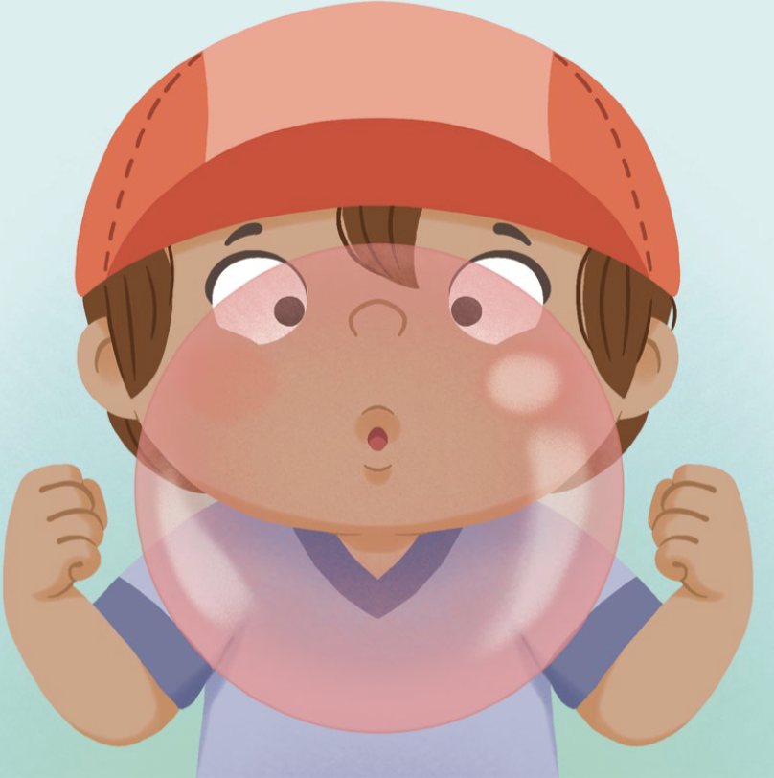
Notes:
A. Combinar sílabas en palabras
Pregunte: ¿Qué palabra formamos con /bur/, /bu/, /jas/? (Estudiantes: /bur/, /bu/, /jas/, burbujas)
Avance a la siguiente diapositiva.
B. Segmentar palabras en sílabas
Pregunte: ¿Qué sílabas escuchamos en burbujas? (Estudiantes: burbujas, /bur/, /bu/, /jas/)
Avance a la siguiente diapositiva.
C. Combinar fonemas en una palabra
Pregunte: ¿Qué palabra formamos con /b/, /u/, /r/, /b/, /u/, /j/, /a/, /s/? (Estudiantes: /b/, /u/, /r/, /b/, /u/, /j/, /a/, /s/, burbujas)
Avance a la siguiente diapositiva.
D. Segmentar fonemas en una palabra
Diga: Ahora vamos a separar en fonemas la palabra burbujas, (Estudiantes: burbujas, /b/, /u/, /r/, /b/, /u/, /j/, /a/, /s/)
Avance a la siguiente diapositiva.

Slide 9
2. Sonidos
Notes:
Diga: Voy a mostrar una letra y ustedes van a decir el sonido de la letra juntos.
Muestre a los estudiantes las diapositivas una a la vez y diga lentamente cada sonido junto con ellos.
Escuche los sonidos y no los nombres de las letras.
Repita si es necesario.

Slide 10
y
Notes:
Modele: /y/
Estudiantes: /y/
Diga: Ahora las próximas letras diremos el sonido juntos. ¿Listos?
Escuche el sonido y no el nombre de la letra.
Repita si es necesario.
Avance a la siguiente diapositiva.

Slide 11
ch
Notes:
Docente y estudiantes: /ch/
Escuche el sonido y no el nombre de la letra.
Repita si es necesario.
Avance a la siguiente diapositiva.

Slide 12
j
Notes:
Docente y estudiantes: /j/
Escuche el sonido y no el nombre de la letra.
Repita si es necesario.
Avance a la siguiente diapositiva.

Slide 13
g
Notes:
Docente y estudiantes: /g/
Escuche el sonido y no el nombre de la letra.
Repita si es necesario.
Avance a la siguiente diapositiva.

Slide 14
r
Notes:
Docente y estudiantes: /r/
Escuche el sonido y no el nombre de la letra.
Repita si es necesario.
Avance a la siguiente diapositiva.

Slide 15
c
Notes:
Docente y estudiantes: /k/
Escuche el sonido y no el nombre de la letra.
Repita si es necesario.
Avance a la siguiente diapositiva.

Slide 16
b
Notes:
Docente y estudiantes: /b/
Escuche el sonido y no el nombre de la letra.
Repita si es necesario.
Avance a la siguiente diapositiva.

Slide 17
ñ
Notes:
Docente y estudiantes: /ñ/
Escuche el sonido y no el nombre de la letra.
Repita si es necesario.
Avance a la siguiente diapositiva.

Slide 18
rr
Notes:
Docente y estudiantes: /rr/
Escuche el sonido y no el nombre de la letra.
Repita si es necesario.
Avance a la siguiente diapositiva.

Slide 19
e
Notes:
Docente y estudiantes: /e/
Escuche el sonido y no el nombre de la letra.
Repita si es necesario.
Avance a la siguiente diapositiva.

Slide 20
i
Notes:
Docente y estudiantes: /i/
Escuche el sonido y no el nombre de la letra.
Repita si es necesario.
Avance a la siguiente diapositiva.

Slide 21
d
Notes:
Docente y estudiantes: /d/
Escuche el sonido y no el nombre de la letra.
Repita si es necesario.
Avance a la siguiente diapositiva.

Slide 22
3. Dictado
Notes:
Avance a la siguiente diapositiva.

Slide 23
Notes:
Asegúrese de que todos los estudiantes tengan una pizarra donde practicar.
Diga: Ahora, voy a decir un sonido en voz alta. Todos repetirán el sonido y escribirán en su pizarra qué letra corresponde al sonido.
Diga los siguientes sonidos uno por uno: /y/, /ch/, /j/, /g/, /r/, /k/, /b/, /ñ/, /rr/, /e/, /i/, /d/
Pida a los estudiantes que muestren su pizarra después de cada letra para verificar su respuesta. Repita si es necesario.
Anime a los estudiantes a consultar los Cartelitos de formación de letras para apoyarse al escribir las letras correctamente si es necesario.
Avance a la siguiente diapositiva.

Slide 24
4. Sílabas
Notes:
Diga: Vamos a practicar cómo combinar dos o tres letras para formar una sílaba. Diremos cada sílaba que aparece sobre la flecha amarilla. ¿Listos?
Avance a la siguiente diapositiva.

Slide 25
ti
Notes:
Diga: /t/, /i/, ti.
Repita con los estudiantes.
Avance a la siguiente diapositiva.

Slide 26
ca
Notes:
Diga: /k/, /a/, ca.
Repita con los estudiantes.
Avance a la siguiente diapositiva.

Slide 27
ma
Notes:
Diga: /m/, /a/, ma.
Repita con los estudiantes.
Avance a la siguiente diapositiva.

Slide 28
fi
Notes:
Diga: /f/, /i/, fi.
Repita con los estudiantes.
Avance a la siguiente diapositiva.

Slide 29
yu
Notes:
Diga: /y/, /u/, yu.
Repita con los estudiantes.
Avance a la siguiente diapositiva.

Slide 30
cha
Notes:
Diga: /ch/, /a/, cha.
Repita con los estudiantes.
Avance a la siguiente diapositiva.

Slide 31
mis
Notes:
Diga: /m/, /i/, /s/, mis.
Repita con los estudiantes.
Avance a la siguiente diapositiva.

Slide 32
for
Notes:
Diga: /f/, /o/, /r/, for.
Repita con los estudiantes.
Avance a la siguiente diapositiva.

Slide 33
ver
Notes:
Diga: /b/, /e/, /r/, ver.
Repita con los estudiantes.
Avance a la siguiente diapositiva.

Slide 34
5. Dictado
Notes:
Avance a la siguiente diapositiva.

Slide 35
Notes:
Asegúrese de que todos los estudiantes tengan una pizarra donde practicar.
Diga: Ahora escucha atentamente las sílabas. Escribe las letras que escuchas para formar cada sílaba.
Diga: /j/, /e/, je.
Pida a los estudiantes que muestren su pizarra después de cada sílaba para verificar su respuesta. Repita si es necesario.
Avance a la siguiente diapositiva.

Slide 36
Notes:
Diga: /f/, /o/, /r/, for.
Recuerde a los estudiantes que cuando la u está junto a la g, como en gue y gui la u es muda.
Pida a los estudiantes que muestren su pizarra después de cada sílaba para verificar su respuesta. Repita si es necesario.
Avance a la siguiente diapositiva.

Slide 37
6. Palabras
Notes:
Diga: Ahora, vamos a leer palabras juntos. Primero, lee parte por parte. Luego une cada parte y lee la palabra completa.

Slide 38
ca
ra
Notes:
Diga: /ka/, /ra/, cara.
Anime los estudiantes a decodificar cada sílaba con usted y luego leer la palabra completa.
Avance a la siguiente diapositiva.

Slide 39
pe
lo
Notes:
Diga: /pe/, /lo/, pelo.
Anime los estudiantes a decodificar cada sílaba con usted y luego leer la palabra completa.
Avance a la siguiente diapositiva.

Slide 40
ge
ne
ra
Notes:
Diga: /je/, /ne/, /ra/, genera.
Anime los estudiantes a decodificar cada sílaba con usted y luego leer la palabra completa.
Avance a la siguiente diapositiva.

Slide 41
ro
sa
do
Notes:
Diga: /rro/, /sa/, /do/, rosado.
Anime los estudiantes a decodificar cada sílaba con usted y luego leer la palabra completa.
Avance a la siguiente diapositiva.

Slide 42
o
jos
Notes:
Diga: /o/, /jos/, ojos.
Anime los estudiantes a decodificar cada sílaba con usted y luego leer la palabra completa.
Avance a la siguiente diapositiva.

Slide 43
in
ten
ta
Notes:
Diga: /in/, /ten/, /ta/, intenta.
Anime los estudiantes a decodificar cada sílaba con usted y luego leer la palabra completa.
Avance a la siguiente diapositiva.

Slide 44
e
nor
me
Notes:
Diga: /e/, /nor/, /me/, enorme.
Anime los estudiantes a decodificar cada sílaba con usted y luego leer la palabra completa.
Avance a la siguiente diapositiva.

Slide 45
for
ma
Notes:
Diga: /for/, /ma/, forma.
Anime los estudiantes a decodificar cada sílaba con usted y luego leer la palabra completa.
Avance a la siguiente diapositiva.

Slide 46
mas
ti
ca
Notes:
Diga: /mas/, /ti/, /ka/, mastica.
Anime los estudiantes a decodificar cada sílaba con usted y luego leer la palabra completa.
Avance a la siguiente diapositiva.

Slide 47
bur
bu
jas
Notes:
Diga: /bur/, /bu/, /jas/, burbujas.
Anime los estudiantes a decodificar cada sílaba con usted y luego leer la palabra completa.
Avance a la siguiente diapositiva.

Slide 48
¡Felicidades!
El día está completo, ¡excelente trabajo!

Slide 49
Día 2
Notes:
Diga: ¡Hola, lectores! Hoy vamos a continuar identificando los sonidos iniciales de las palabras y leeremos un libro decodificable. ¿Listos?

Slide 50
7. Dictado
Notes:
Avance a la siguiente diapositiva.

Slide 51
Notes:
Asegúrese de que todos los estudiantes tengan una pizarra donde practicar.
Diga: Ahora escucha atentamente mientras digo una palabra. Piensa en las letras que escuchas y en qué grafema corresponde al sonido que escuchas. Escucha la sílaba, luego cada sonido y finalmente toda la palabra.
Diga: ojos, /o/, /jos/, ojos. ¿Cuántas sílabas tiene la palabra? (2) /o/, /jos/. La primera sílaba /o/, ¿cuántos sonidos tiene? (1), /o/. La segunda sílaba /jos/, ¿cuántos sonidos tiene? (3) /j/, /o/, /s/. Ojos, /o/, /j/, /o/, /s/.
Consulte la Guía con indicaciones para retroalimentación correctiva para apoyarse al proporcionar retroalimentación a los estudiantes según sus necesidades.
Avance a la siguiente diapositiva.

Slide 52
Notes:
Diga: Ahora escucha atentamente mientras digo una palabra. Piensa en las letras que escuchas y en qué grafema corresponde al sonido que escuchas. Escucha la sílaba, luego cada sonido y finalmente toda la palabra.
Diga: mucho, /mu/, /cho/, mucho. ¿Cuántas sílabas tiene la palabra? (2) /mu/, /cho/. La primera sílaba /mu/, ¿cuántos sonidos tiene? (2), /m/, /u/. La segunda sílaba /cho/, ¿cuántos sonidos tiene? (2) /ch/, /o/. Mucho, /m/, /u/, /ch/, /o/.
Consulte la Guía con indicaciones para retroalimentación correctiva para apoyarse al proporcionar retroalimentación a los estudiantes según sus necesidades.
Avance a la siguiente diapositiva.

Slide 53
Notes:
Diga: Ahora escucha atentamente mientras digo una palabra. Piensa en las letras que escuchas y en qué grafema corresponde al sonido que escuchas. Escucha la sílaba, luego cada sonido y finalmente toda la palabra.
Diga: burbuja, /bur/, /bu/, /ja/, burbuja. ¿Cuántas sílabas tiene la palabra? (3) /bur/, /bu/, /ja/. La primera sílaba /bur/, ¿cuántos sonidos tiene? (3), /b/, /u/, /r/. La segunda sílaba /bu/, ¿cuántos sonidos tiene? (2) /b/, /u/. La tercera sílaba /ja/, ¿cuántos sonidos tiene? (2) /j/, /a/. Burbuja, /b/, /u/, /r/, /b/, /u/, /j/, /a/.
Consulte la Guía con indicaciones para retroalimentación correctiva para apoyarse al proporcionar retroalimentación a los estudiantes según sus necesidades.
Avance a la siguiente diapositiva.

Slide 54
8. Palabras de alta frecuencia
Notes:
Diga: Ahora vamos a leer palabras de alta frecuencia. Estas son palabras que vemos todo el tiempo y que podemos leer rápidamente. Vamos a leer estas palabras juntos.
Avance a la siguiente diapositiva.

Slide 55
un
Notes:
Diga: un.
Diga lentamente cada palabra junto con los estudiantes.
Avance a la siguiente diapositiva.

Slide 56
le
Notes:
Diga: le.
Diga lentamente cada palabra junto con los estudiantes.
Avance a la siguiente diapositiva.

Slide 57
el
Notes:
Diga: el.
Diga lentamente cada palabra junto con los estudiantes.
Avance a la siguiente diapositiva.

Slide 58
y
Notes:
Diga: y.
Diga lentamente cada palabra junto con los estudiantes.
Avance a la siguiente diapositiva.

Slide 59
que
Notes:
Diga: que.
Diga lentamente cada palabra junto con los estudiantes.
Avance a la siguiente diapositiva.

Slide 60
mi
Notes:
Diga: mi.
Diga lentamente cada palabra junto con los estudiantes.
Avance a la siguiente diapositiva.

Slide 61
9. Oraciones
Notes:
Diga: Ahora vamos a leer oraciones. Asegúrate de prestar atención a la puntuación y la entonación de tu voz. Primero las vamos a leer despacio y luego con más fluidez.
Avance a la siguiente diapositiva.

Slide 62
Nicolás mastica un chicle
rosado.
Notes:
Primero lea la oración despacio junto con los estudiantes y luego repitan la oración con fluidez.
Diga: Nicolás mastica un chicle rosado.
Pida a los estudiantes que repitan con usted.
Dé clic para indicar la palabra.
Avance a la siguiente diapositiva.

Slide 63
¡Qué burbujas tan
divertidas!
Notes:
Primero lea la oración despacio junto con los estudiantes y luego repitan la oración con fluidez.
Diga: ¡Qué burbujas tan divertidas!
Pida a los estudiantes que repitan con usted.
Dé clic para indicar la palabra.
Avance a la siguiente diapositiva.

Slide 64
10. Lectura compartida
Notes:
Diga: Ahora vamos a leer juntos el texto llamado Nicolás y el chicle. A Nicolás le encanta hacer burbujas con chicle.
Avance a la diapositiva número 65.

Slide 65
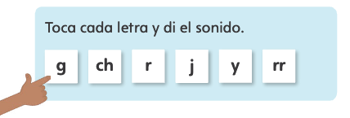
Notes:
Diga: Antes de comenzar a leer, vamos a prepararnos para los tipos de palabras que encontraremos en este cuento. ¿Listos? Todos nuestros libros tienen esta sección, que nos ayudará a practicar los sonidos de las palabras y estar preparados para leer. Recuerda estar atento al ícono, que te indicará cuándo es tu turno para ayudarme a leer. ¡También puedes leer todo el tiempo si puedes hacerlo! Ahora, comencemos.
Diga: Vamos a practicar y leer cada letra juntos.
Avance a la siguiente diapositiva.

Slide 66
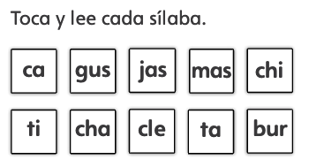
Notes:
Diga: Vamos a tocar y leer cada sílaba juntos.
Lea cada sílaba una por una con los estudiantes.
Avance a la siguiente diapositiva.

Slide 67
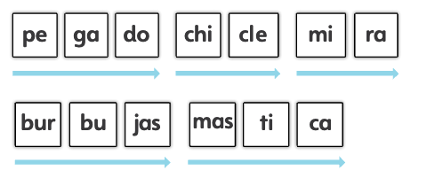
Notes:
Diga: Ahora vamos a leer cada palabra parte por parte y luego vamos a unir cada parte para leer la palabra completa.
Lea cada sílaba una por una y luego siga la flecha para leer la palabra completa. Pida a los estudiantes que repitan con usted.
Avance a la siguiente diapositiva.

Slide 68
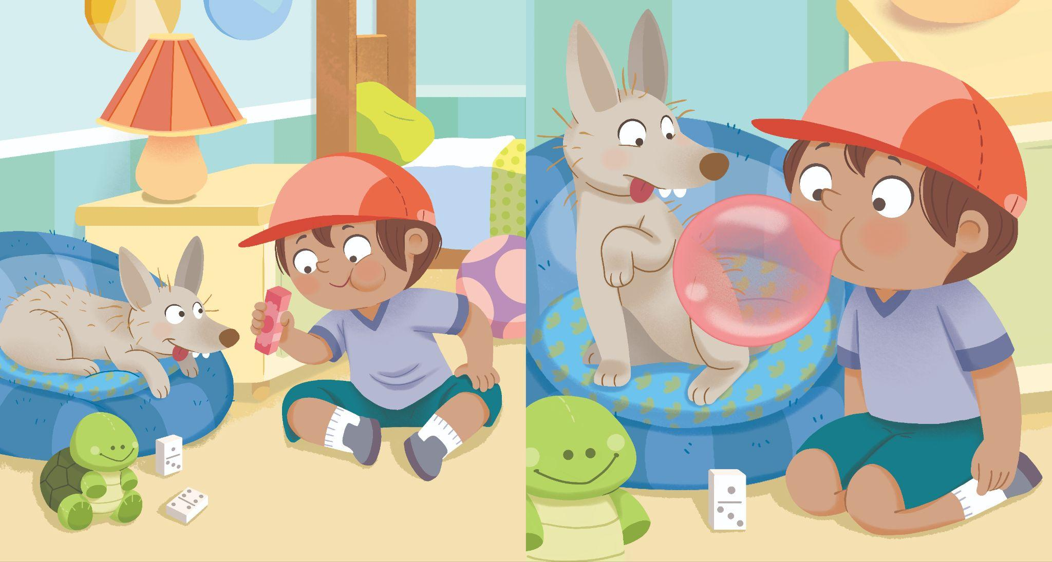
Nicolás y el chicle
Nicolás mastica un chicle rosado. Le gusta mucho el chicle.
Con su chicle genera burbujas y más burbujas.
Notes:
Diga: Recuerda estar atento al ícono, que te indicará cuándo es tu turno para ayudarme a leer. ¡También puedes leer todo el tiempo si puedes hacerlo! Ahora, comencemos.
Lea el texto con los estudiantes. Lea con fluidez y entonación.
Dé clic para mostrar el texto parte por parte.
Apoye a los estudiantes según sus necesidades.
Avance a la siguiente diapositiva.

Slide 69
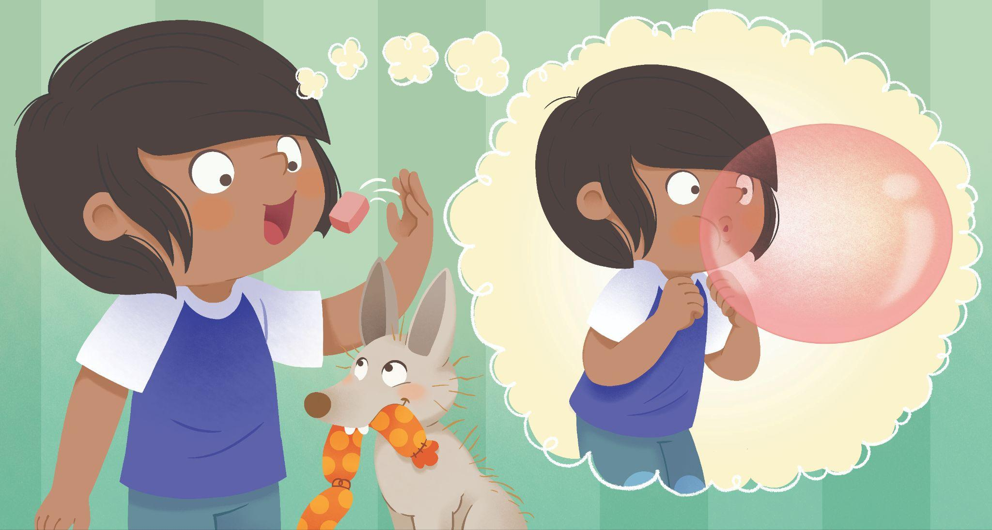
—Guau. ¡Qué burbujas tan divertidas! —dice Calisto —de la misma forma yo intentaré.
Alisa los mira y espera más burbujas.
Notes:
Lea el texto con los estudiantes. Lea con fluidez y entonación.
Dé clic para mostrar el texto parte por parte.
Avance a la siguiente diapositiva.

Slide 70
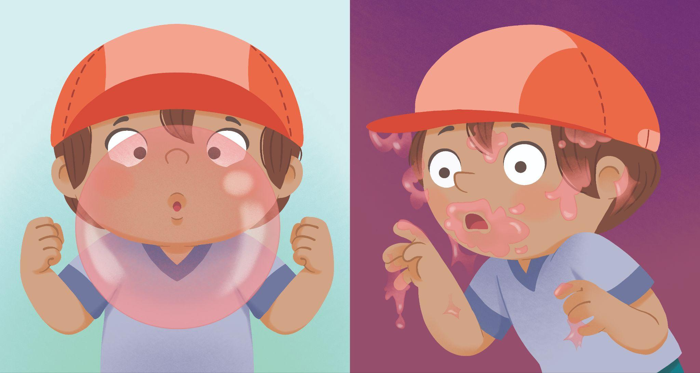
Nicolás intenta una burbuja enorme…
¡Pop!
El chicle ya no es burbuja. El chicle está pegado en su cara, en sus ojos y en todo su pelo.
.
Notes:
Lea el texto con los estudiantes. Lea con fluidez y entonación.
Dé clic para mostrar el texto parte por parte.
Avance a la siguiente diapositiva.

Slide 71
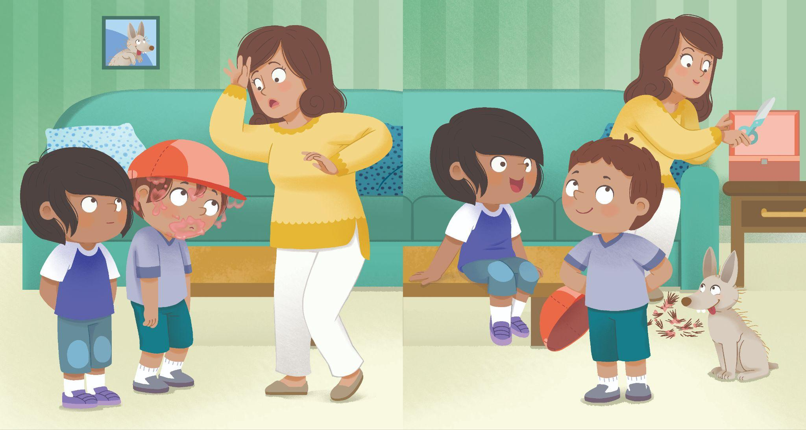
Nicolás y Calisto van con mamá.
-–¡No más burbujas con chicle! —dice mamá.
Nicolás ya no intenta burbujas con chicle.
Notes:
Lea el texto con los estudiantes. Lea con fluidez y entonación.
Dé clic para mostrar el texto parte por parte.
Termine la lectura compartida y diga: Gira tu cuerpo y dile a tu pareja: ¿y a ti te gusta hacer burbujas de chicle? Puedes usar el marco de oración: Me gusta/no me gusta hacer burbujas de chicle porque __________.
Pida a los estudiantes que compartan sus ideas con un compañero.

